Slide 1

Egyetemi minőségbiztosítás (Quality Assurance – QA)
BTK

Slide 2
Ostiarius – őrtálló
A minőségbiztosítás lényege a megelőzés. Nem az a cél, hogy megtaláljuk a hibákat, hanem az, hogy olyan folyamatokat hozzunk létre, ahol a hibák esélye minimálisra csökken.
Ajtónálló feladata: a szentmisén résztvevők felügyelete, illetéktelenek távoltartása, a katekumenok elbocsátása az igeliturgia végén és a nyilvános bűnbánók irányítása. A IV. sz-tól a latin rítusban a kisebb rendek egyike.
Védelem megteremtése,
Bizalom és elégedettség,
Költséghatékonyság, versenyelőny,
Hatékonyság, stabilitás, optimalizálás,
Kiszámíthatóság, megfelelőség, biztonság,
Megelőzés.
Minőségszempontok

Slide 3
Minőség értelmes, logikus és szükséges
BTK – gondolkodás, logika
JAK – szabályok, felelősség, megelőzés
ITK – program, programozás, rendszer
HTK – célok, értékelés, korrekció
KJPI – méltányosság, engedély (approbatio), jóváhagyás (affirmatio)

Slide 4
Óvatos alkalmazkodás a megváltozott körülményekhez
Nyitás a világ felé.
Emberiség számára szolgálatot nyújtson.
II. János Pál pápa: Sapientia Christiana, apostoli konstitúció (1979), Ferenc pápa: Veritatis gaudium, apostoli konstitúció (2017),
II. János Pál pápa: Ex corde Ecclesiae, apostoli konstitúció (1990),
A katolikus egyetemek vezetőinek szól, és mindazoknak, akik bármilyen formában bekapcsolódnak a katolikus egyetemi oktatásba.
  1. rész a katolikus egyetemek identitását és szolgáló küldetését határozza meg,
  2. rész hét cikkelyben általános normákat ír elő.

Slide 5
Kik vagyunk?
A katolikus egyetem olyan, az egyházi hatóság által alapított, elismert, de az adott országban is egyetemként elfogadott, nagyobbrészt „világi” tudományokkal foglalkozó intézmény, amely intézményes kötelezettséget vállal arra, hogy teljes oktatói, kutatói és nevelői tevékenységét a katolikus hit szellemében végzi.
(SER. Dr. Erdő Péter)
Statútumok:
A Pázmány Péter Katolikus Egyetem Statútuma
PPKE Kánonjogi Posztgraduális Intézet Szabályzata
PPKE HTK Szabályzat

Slide 6
Minőségcélok (2026.)
Integrált intézményakkreditációs eljárás lefolytatása,
Digitális pedagógia módszerek fejlesztése,
Hallgatóközpontú minőségkultúra megismertetése az egyetem polgáraival,
MI-használat átlátható és etikus intézményi kereteinek fejlesztése.
1. Az akkreditációra való felkészülés támogatása
2. A tárgyleírások frissítésének újraszabályozása
3. Az intézeti honlapok frissítése és egységesítése
4. Az oktatásmódszertani továbbképzések ösztönzése

Slide 7
Önértékelések - MAB
Intézményi önértékelés
Doktori iskolák önértékelései

Slide 8
Varázsszavak
CWOT – erősségek, gyengeségek, lehetőségek, veszélyek
CSWOT + korlátok
PDCA – terv, folyamat végrehajtása, ellenőrzés, beavatkozás folyamatok átvizsgálása, azonosítása és dokumentálása.
P plan (tervezd meg) problémaazonosítás, adatgyűjtés, adatelemzés,
ok-okozati elemzés;
D do (csináld meg) a megoldások gyakorlati megvalósítása;
C check (ellenőrizd) az eredmények elemzése, kiértékelése;
A act (avatkozz be, ha szükséges) visszacsatolás a folyamatba.

Slide 9
Hogyan mérjük a minőséget? (Visszacsatolási körök)
OHV (Oktatói Hallgatói Véleményezés)
Az oktatók munkájának és a tantárgy hasznosságának hallgatói megítélése.
DPR (Diplomás Pályakövetési Rendszer)
Mennyi idő alatt és milyen fizetéssel helyezkednek el a végzettek?
Külső akkreditáció (MAB)
Megfelel-e az intézmény az állami és nemzetközi elvárásoknak?

Slide 10
Környezet megteremtése
Mit jelent a gyakorlatban?
Tanterv naprakész, logikusan felépített és egymásra épülő modulok.
Tárgyleírások, kompetenciamátrix, folyamatleírások.
Oktatók folyamatos továbbképzés és a tanítási módszerek értékelése. Objektív vizsgarendszer, tudás.
Visszacsatolás, hallgatói kérdőívek és a munkaerőpiaci visszajelzések beépítése.

Slide 11
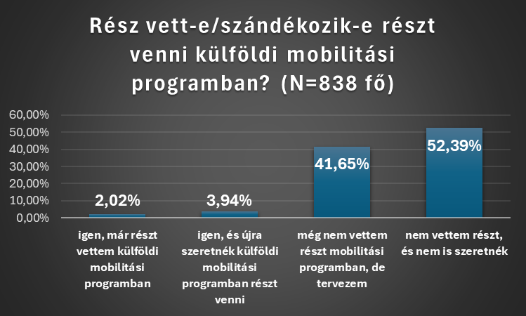

Slide 13
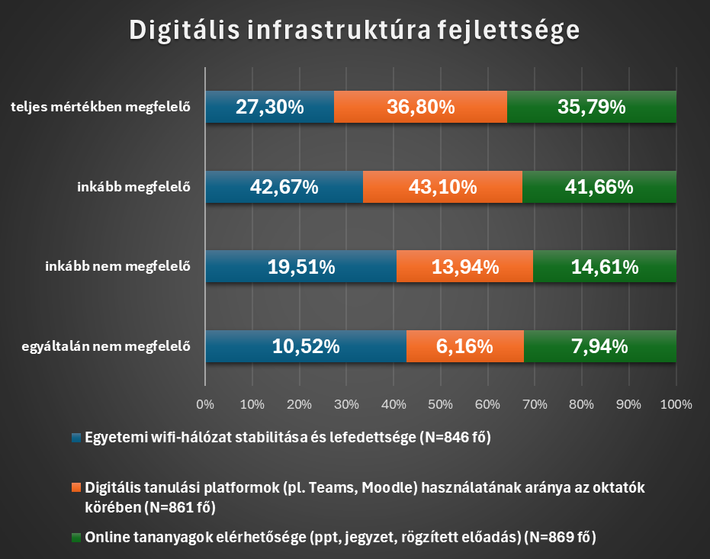

Slide 14
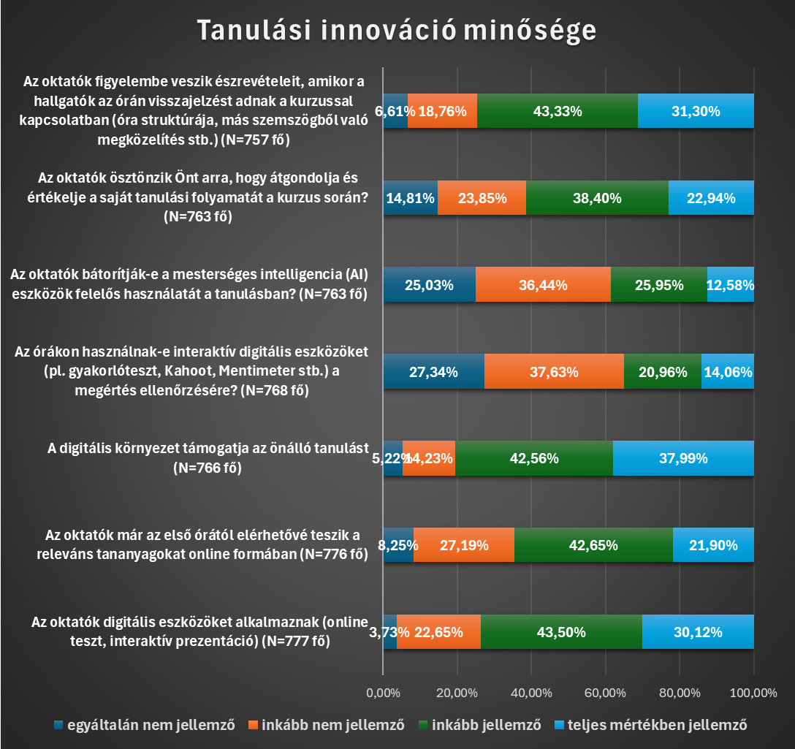

Slide 15
